Slide 1
Буквосочетания
Учитель английского языка
Стежко Юлия Викторовна

Slide 2
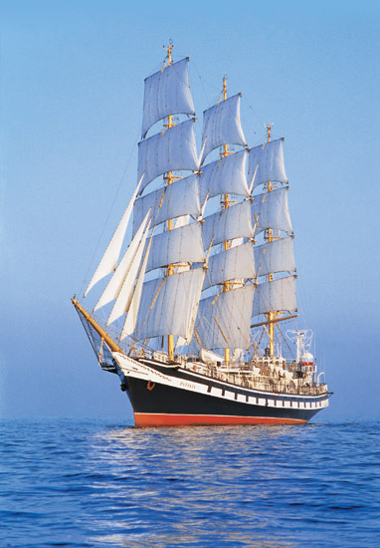
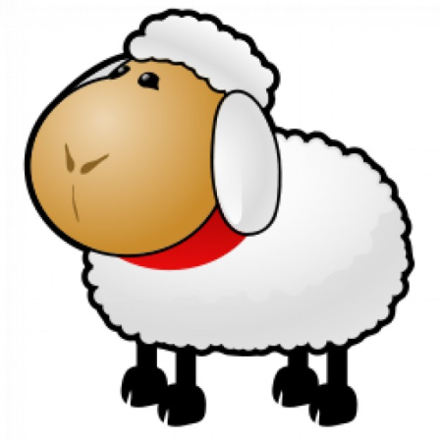
Буквосочетание sh читается как [ʃ]
SHIP [ʃɪp]
SHEEP [ʃiːp]
FISH [fɪʃ]

Slide 3
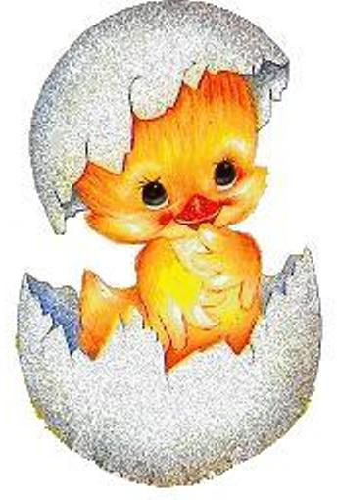
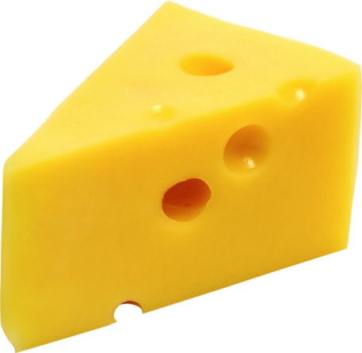
Буквосочетание ch читается как [tʃ]
CHICK [ʧɪk]
CHEESE [ʧiːz]

Slide 4
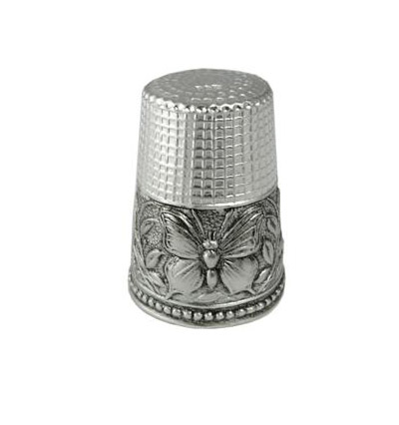
Буквосочетание th читается как [Ɵ]
THUMB [θʌm]
THIMBLE ['θɪmbl]

Slide 5
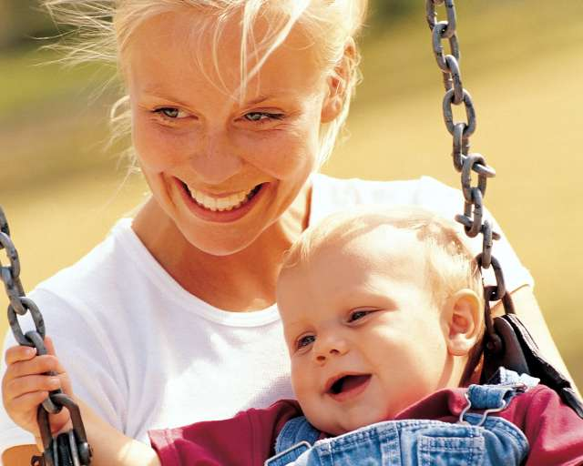
Буквосочетание th читается как [ð]
MOTHER [‘mʌðə]
FATHER [‘fa:ðə]

Slide 6
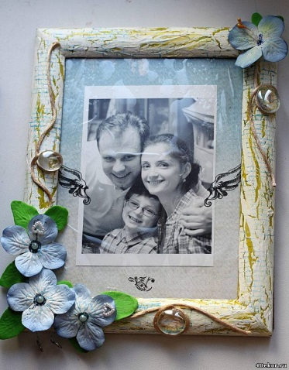
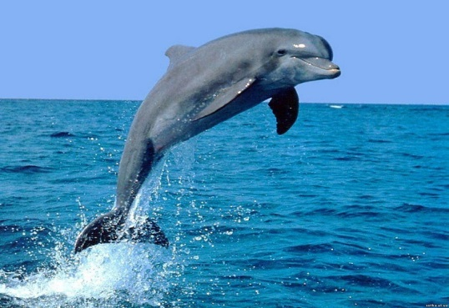
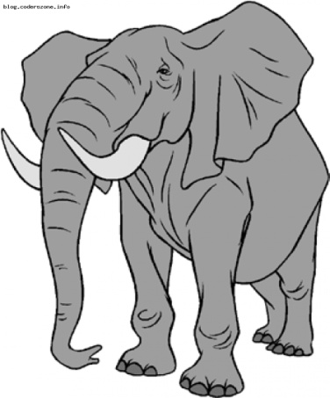
Буквосочетание ph читается как [f]
PHOTO ['fəutəu]
DOLPHIN['dɔlfɪn]
ELEPHANT ['elɪfənt]

Slide 7
Вставьте пропущенные буквы:
Dol _ _ in
_ _ umb
Ele_ _ ant
_ _ eep
_ _ eese
Mo _ _ er
_ _ oto
_ _ imble
_ _ ick
Fi_ _
_ _ ip
Fa _ _ er

Slide 8
Thank you!!!

